Slide 1
UNIVERSIDAD DE CIENCIAS MÉDICAS DE LAS TUNAS
FACULTAD DE MEDICINA
DR “ZOILO ENRIQUE MARINELLO VIDAURRETA”
Tutorial para la búsqueda de información científica con Google Académico (https://scholar.google.com.cu/)
Autores: : M.Sc. Juan Francisco Ramos Bermúdez
Lic. Julio Cesar Salazar Ramírez
Lic. Yacel pacheco Pérez
Dra. Mireidys Ramos Calás
Tec. Yanet Durán Matos
http://uvs.ltu.sld.cu

Slide 2
Recordatorio necesario
Modelo Gavilán para búsqueda de información
Paso 1: definir el problema.
Paso 2: buscar y evaluar la información.
Paso 3: analizar la información.
Paso 4: sintetizar y utilizar la información.

Slide 3
Definir el problema: contempla reconocer la necesidad de información y consiste en:
Plantear el problema principal ¿Qué queremos conocer o descubrir? ¿Qué pregunta puede ser más relevante para el tema sobre el que queremos indagar?
Analizar la pregunta ¿nos va a ayudar a organizar mejor la información? ¿Qué hipótesis podríamos plantear a partir de la pregunta inicial? ¿Qué tipo de información necesitamos para responderla? Qué es lo que se requiere para realizar la tarea?
Notes:
Estas preguntas iniciales deben ser complejas e incluir varios aspectos, de tal manera que den lugar a muchas otras preguntas y a un uso más eficiente de la información recogida.

Slide 4
DEFINIR EL PROBLEMA: RECONOCER LA NECESIDAD DE INFORMACIÓN
Formular un plan: realizar una primera planificación sobre la forma en la que se va a recopilar toda la información relevante. Para ello, lo más importante es decidir sobre qué subtemas es necesario investigar.
Formular otras preguntas: si es muy amplio, es necesario formular varias preguntas además de la inicial. De esta manera, los alumnos se asegurarán de ser exhaustivos en su búsqueda de información.

Slide 5
Paso 2: buscar y evaluar la información
¿Dónde están estas fuentes?
¿Dónde está la información al interior de cada fuente?
Conseguir un artículo de revista en la biblioteca o en línea( revistas científicas, revistas médicas cubanas, revistas internacionales como Scielo, Hinari, IMBIOMED, INTRAMED
Encontrar un libro específico en las estanterías o en la BVS de INFOMED
Encontrar un artículo en las bases de datos bibliográficas (PubMed/Medline, EBSCOhost, eCUMED, LILAC, etc).
Utilizar el DeCS o el LIS(Cubano), MeSH o LIS Regional (internacional.

Slide 6
Paso 3: analizar la información
Una vez recopilada toda la información relevante de fuentes fiables, el estudiante debe ser capaz de analizarla y de construir una narrativa coherente a partir de esta.
Para ello, lo más importante es que utilicen su capacidad de síntesis y que traten de responder tanto a la pregunta inicial como a las secundarias.

Slide 7
Paso 4: sintetizar y utilizar la información
El estudiante debe ser capaz de utilizar toda la información que ha recopilado para extraer una conclusión general y elaborar un producto concreto con esta.
Este producto puede ir desde una presentación en Microsoft PowerPoint hasta un informe de investigación más complejo.

Slide 8
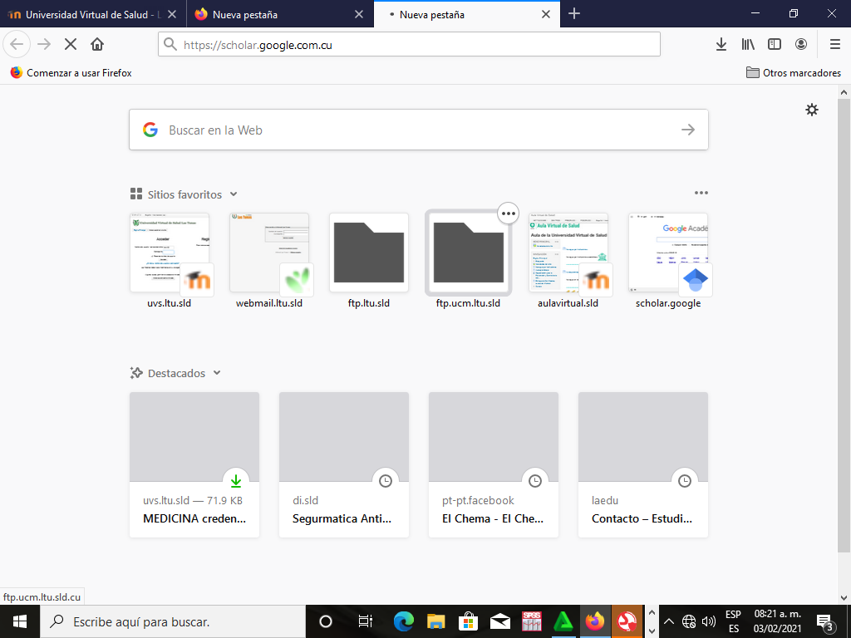
¿Cómo iniciar en Google Académico?

Slide 9
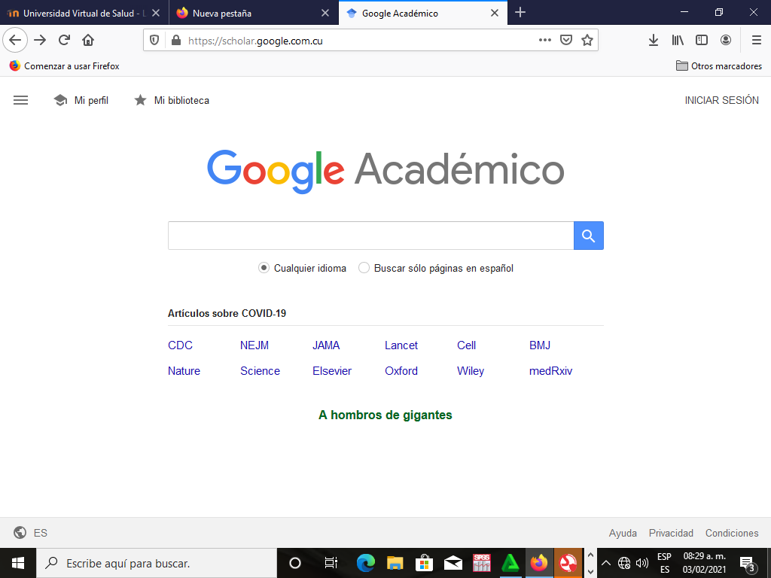
¿Cómo definir idioma de la página de Google Académico?

Slide 10
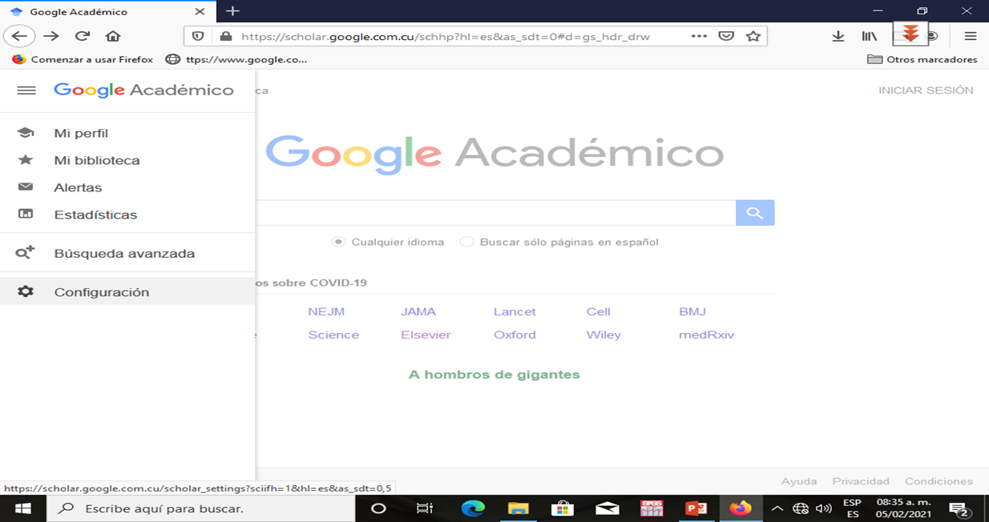
¿Cómo configurar Google Académico?

Slide 11
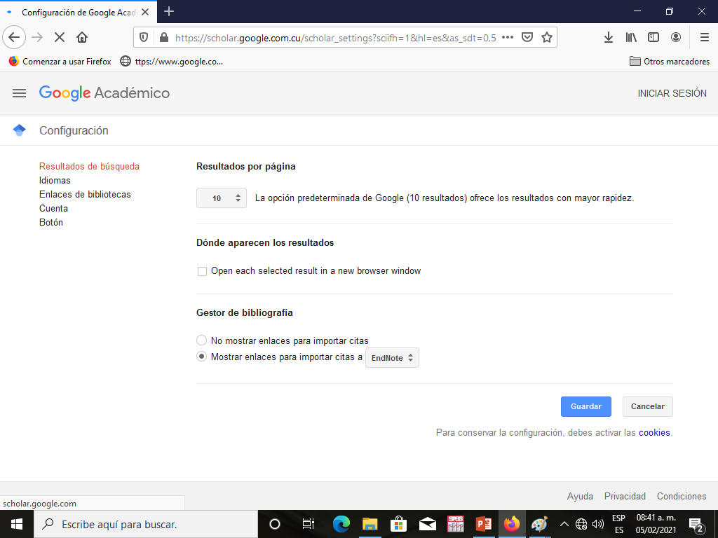
¿Cómo configurar Google Académico?

Slide 12
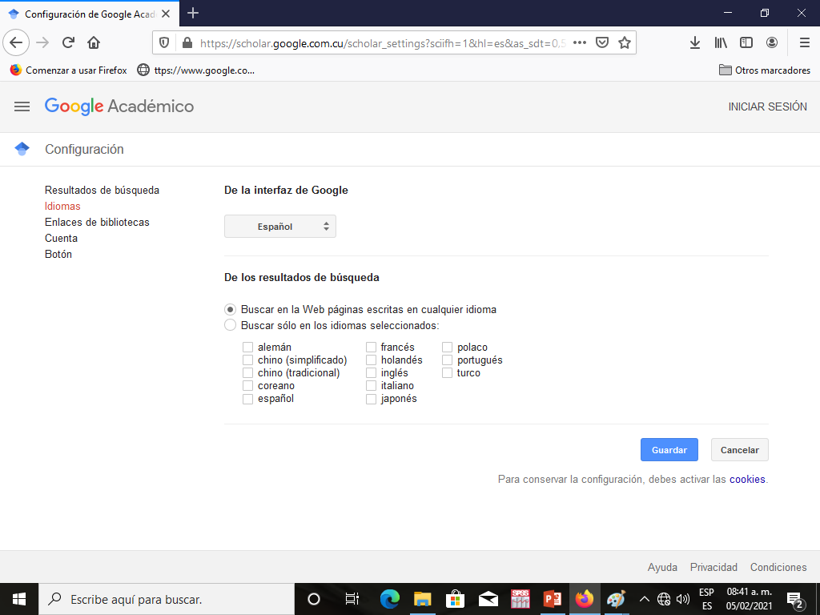
¿Cómo configurar Google Académico?

Slide 13
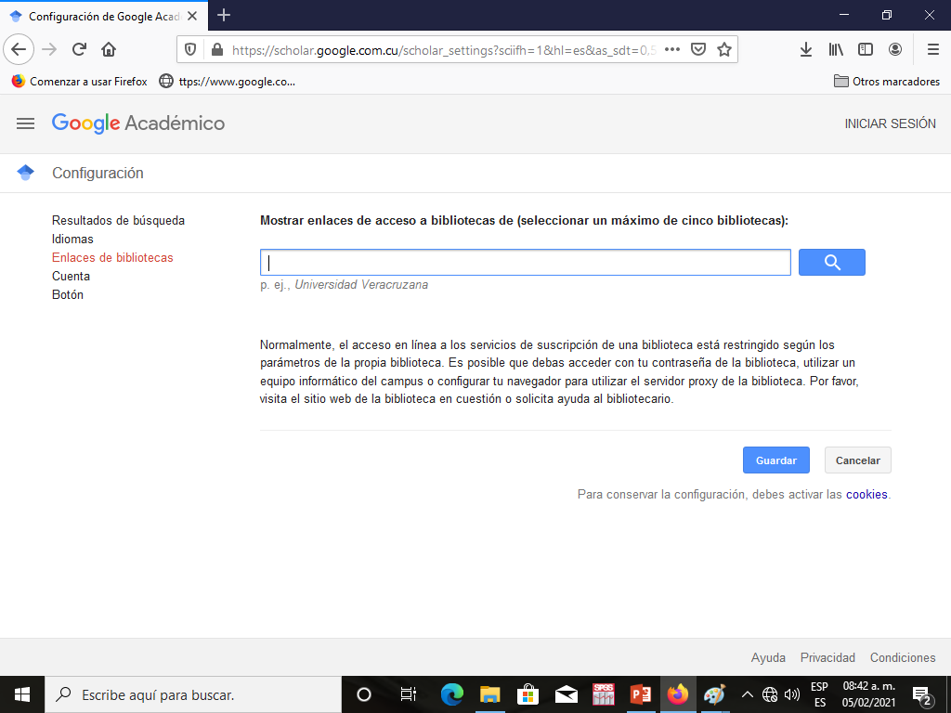
¿Cómo configurar Google Académico?

Slide 14
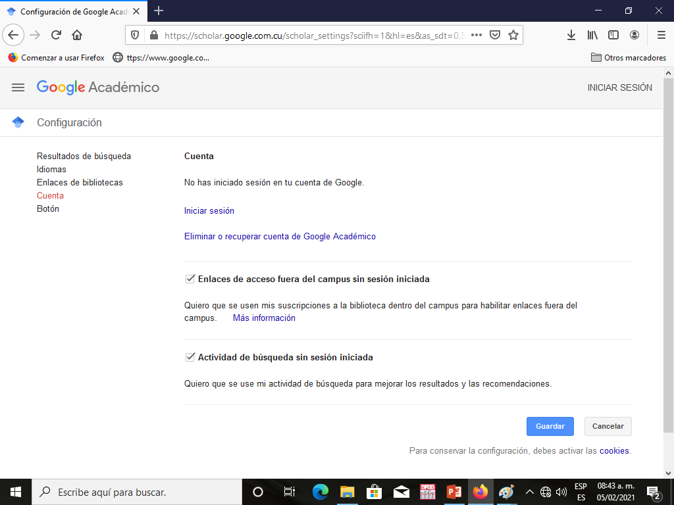
¿Cómo configurar Google Académico?

Slide 15
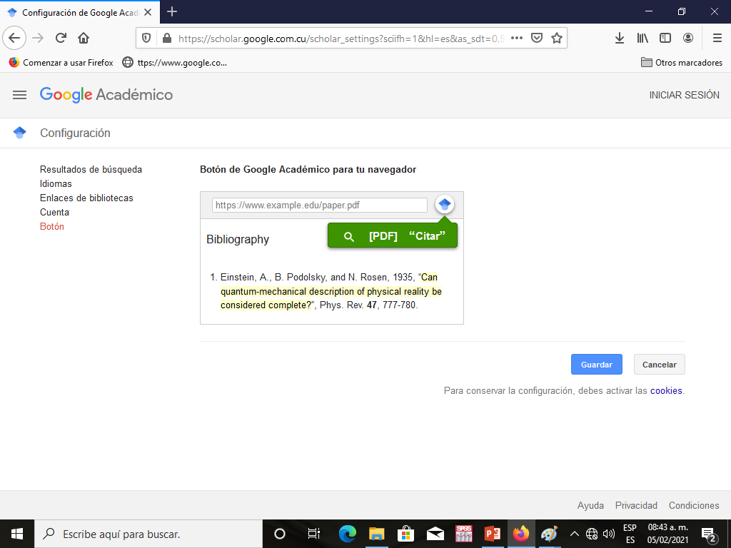
¿Cómo configurar Google Académico?

Slide 16
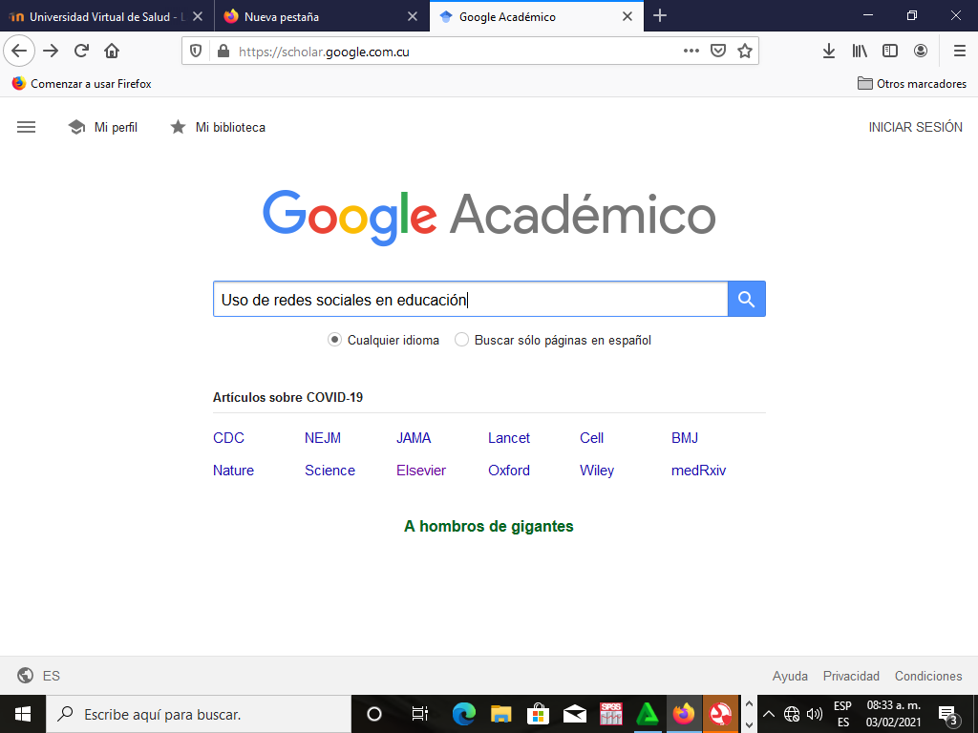
¿Cómo iniciar la búsqueda en Google Académico?

Slide 17
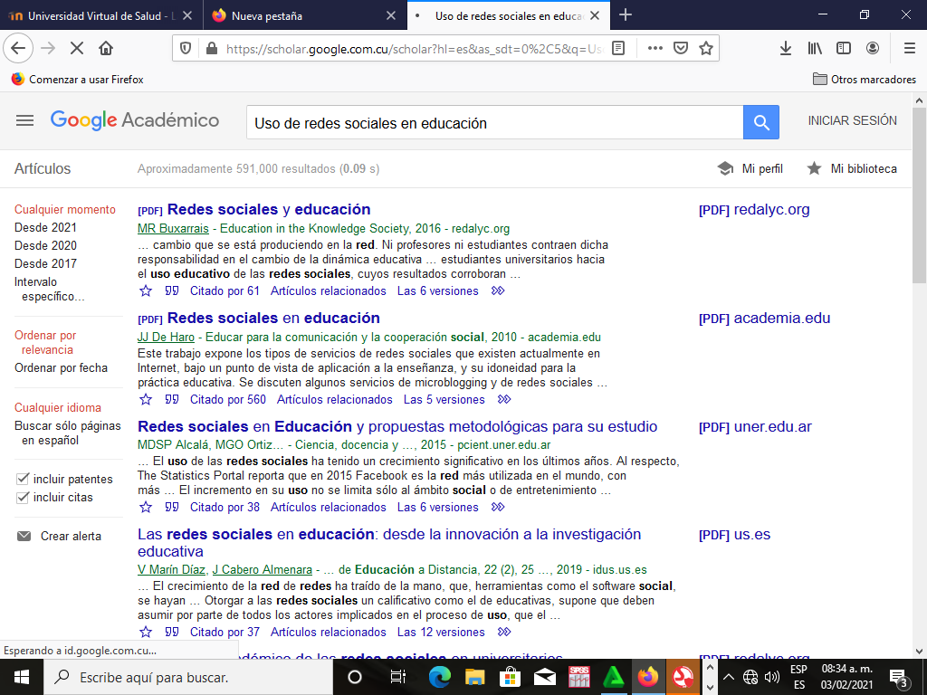
¿Cómo iniciar la búsqueda en Google Académico?
Agregar filtros
Aquí primer resultado

Slide 18
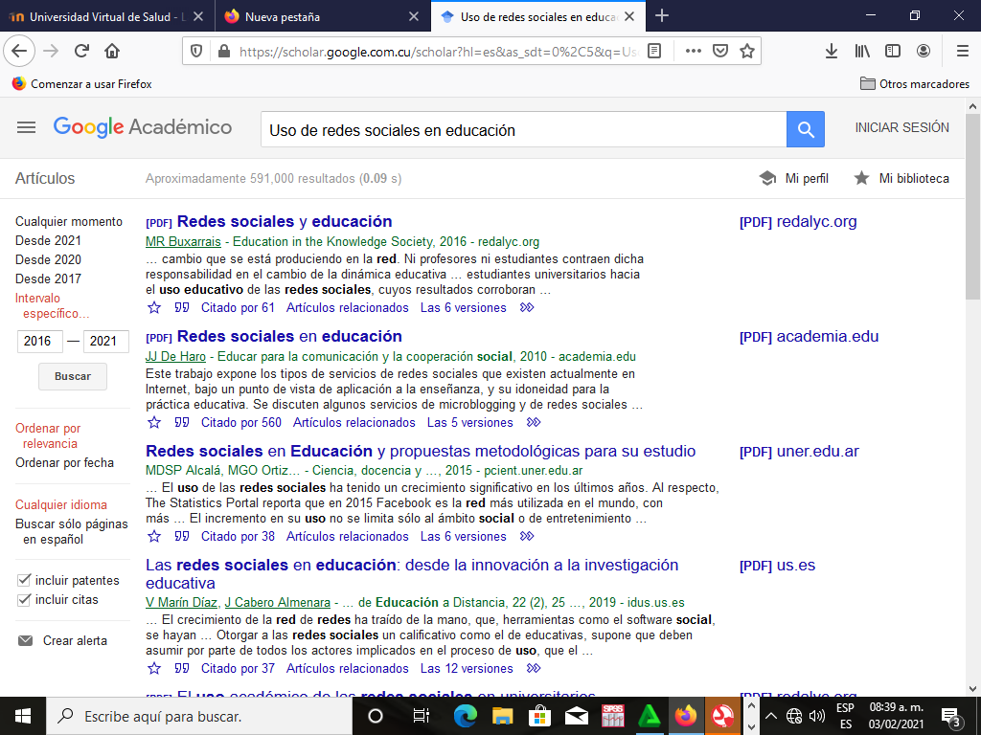
¿Cómo iniciar la búsqueda en Google Académico?
Definir intervalo

Slide 19
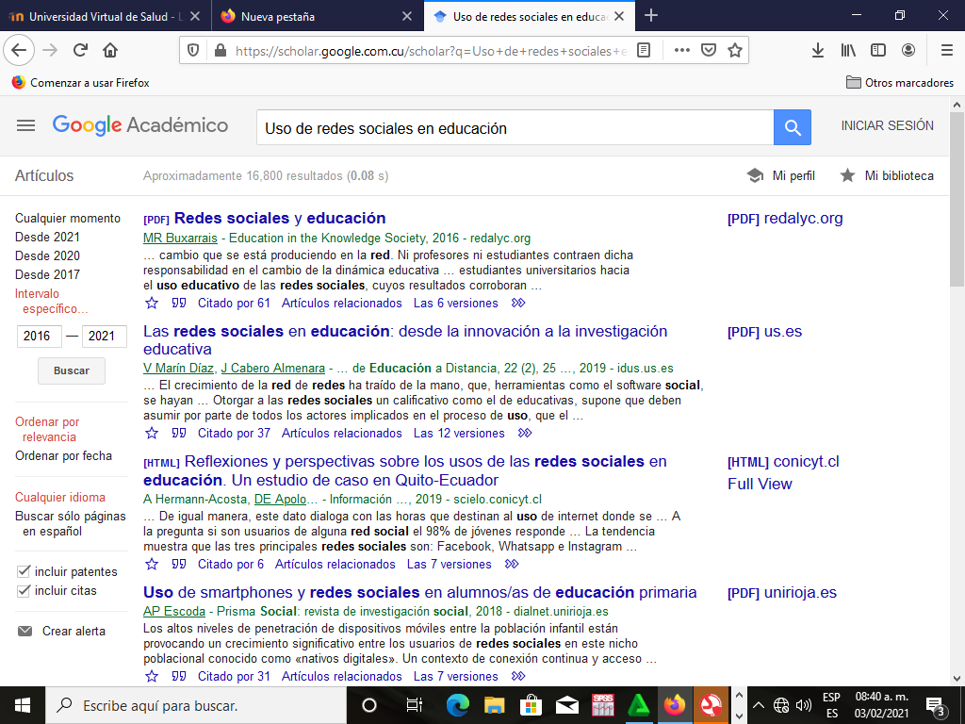
¿Cómo iniciar la búsqueda en Google Académico?
Resultado refinado
Guardar en biblioteca

Slide 20
¿Cómo crear su propia biblioteca en Google Académico?

Slide 21
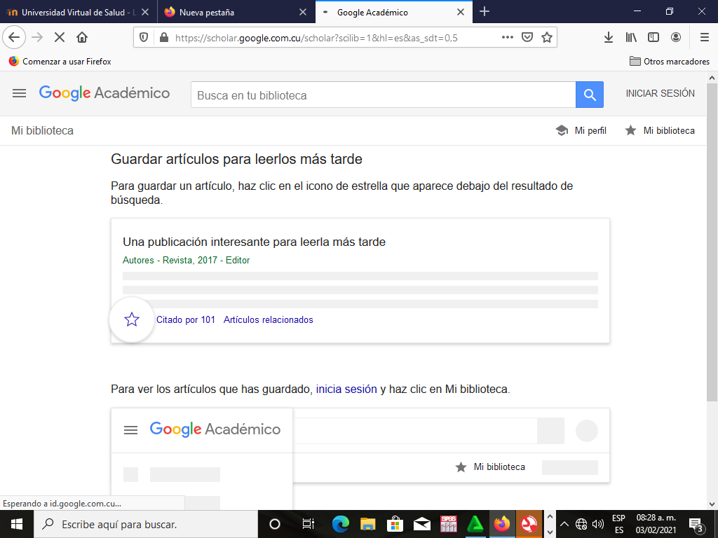
¿Cómo iniciar en Google Académico?

Slide 22
¿Cómo exportar referencias a End Note X9 desde Google Académico?
Cuando está conectado a Internet Google Académico utiliza el End Note de Internet, ahora si usted es usuario del campus universitario UCM Las Tunas y está en uno de sus laboratorios de Informática siga las indicaciones siguientes

Slide 23
¿Cómo exportar referencias a End Note X9 en Google Académico?
Clic

Slide 24
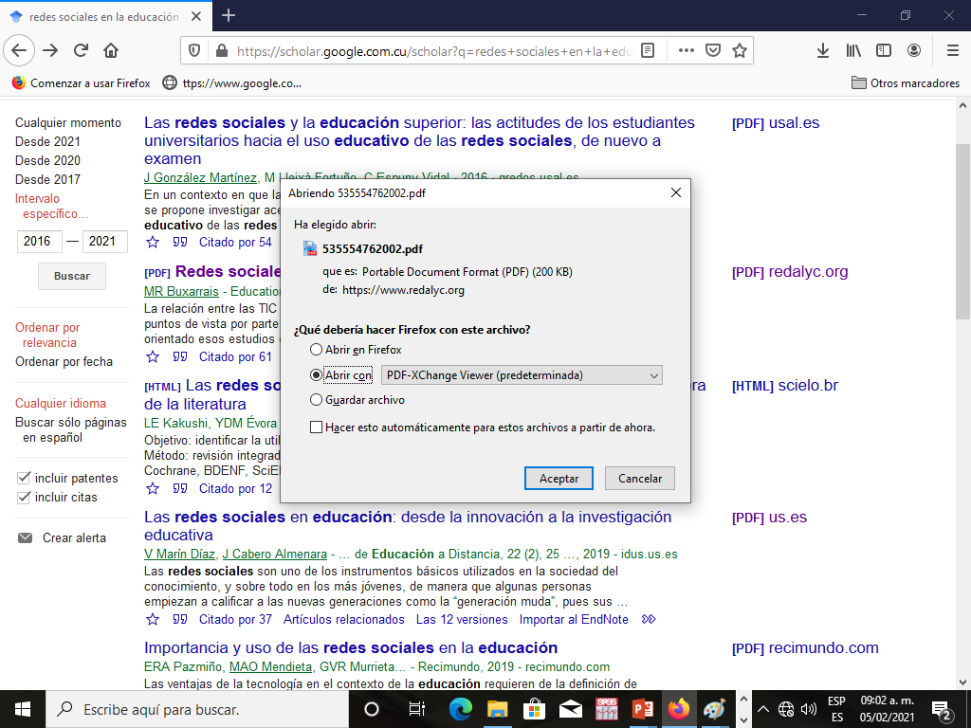
¿Cómo exportar referencias a End Note X9 en Google Académico?
Clic
Clic

Slide 25
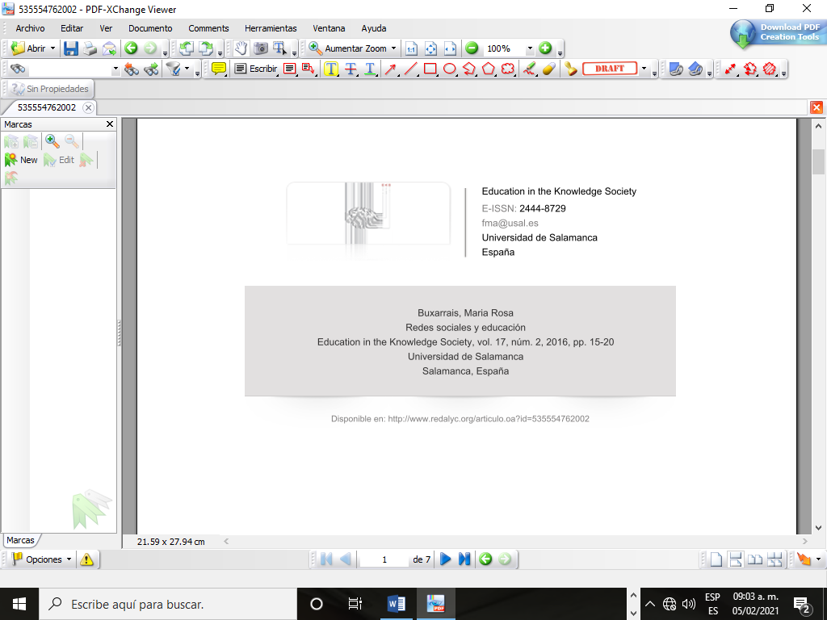
¿Cómo exportar referencias a End Note X9 en Google Académico?
Con estos datos
Con estos datos

Slide 26
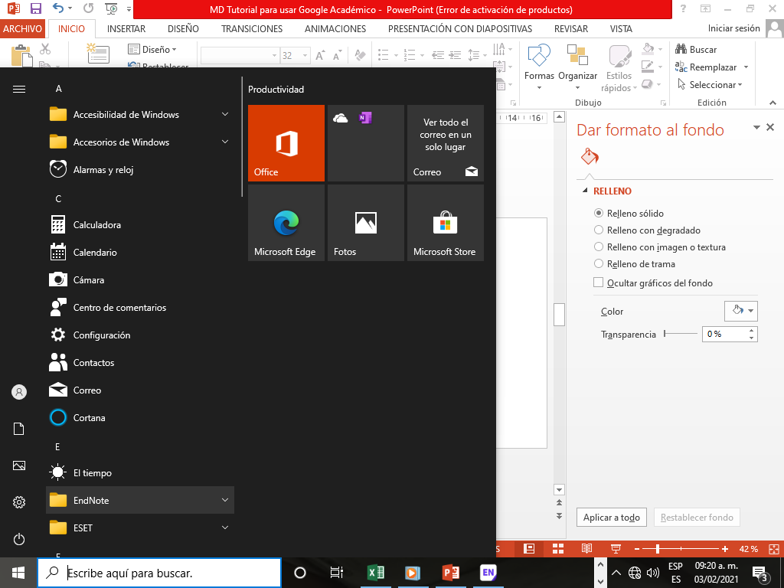
Cuando no está conectado a Internet
Clic en inicio

Slide 27
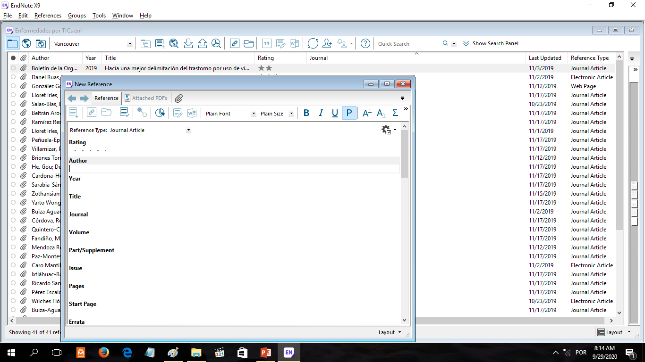
Recupere estos datos en el documento, no son imprescindibles todos, solo los que identifican el documento (título, autor, año, Journal, etc).

Slide 28
¿Cómo exportar referencias a End Note X9 en Google Académico conectado a Internet?
Clic

Slide 29
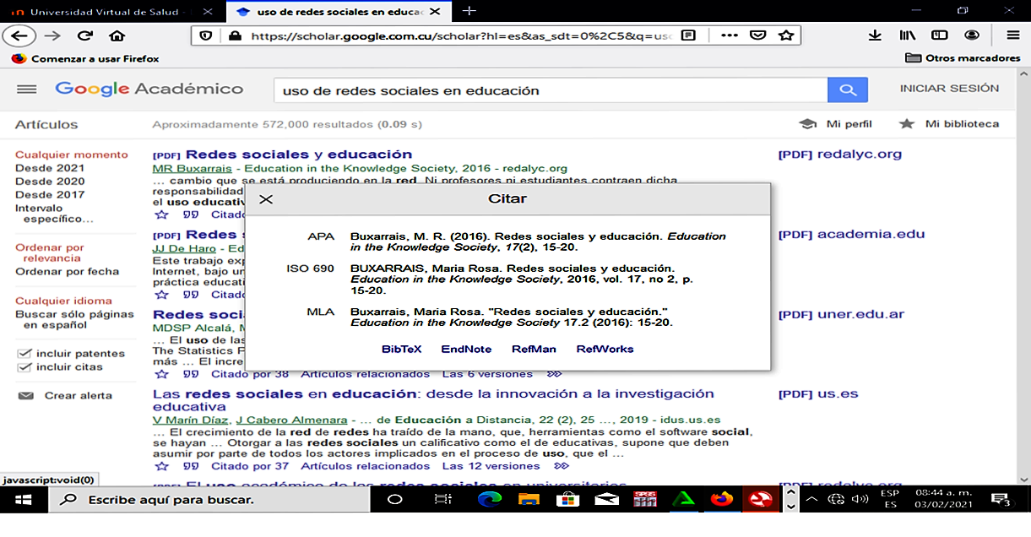
¿Cómo exportar referencias a End Note X9 en Google Académico?

Slide 30
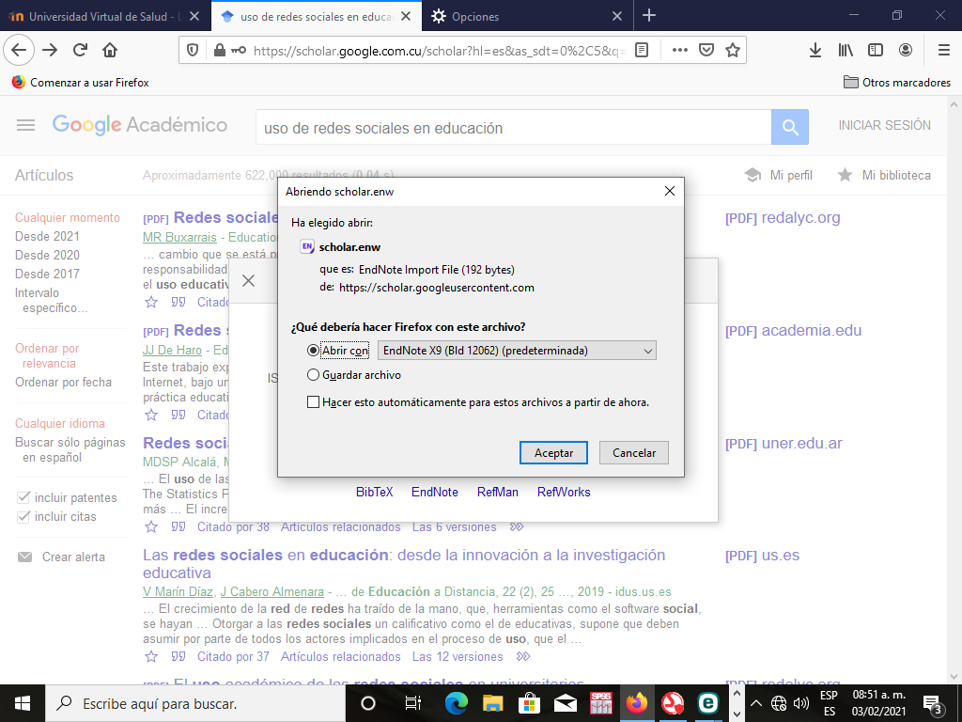
¿Cómo exportar referencias a End Note X9 en Google Académico?

Slide 31
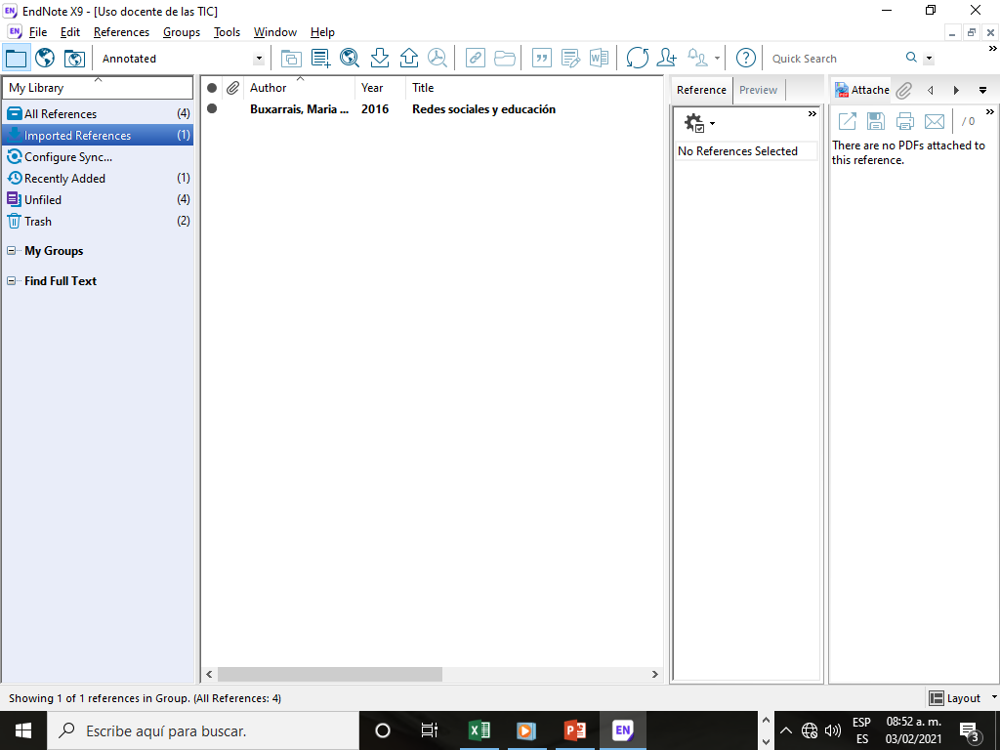
¿Cómo exportar referencias a End Note X9 en Google Académico?

Slide 32
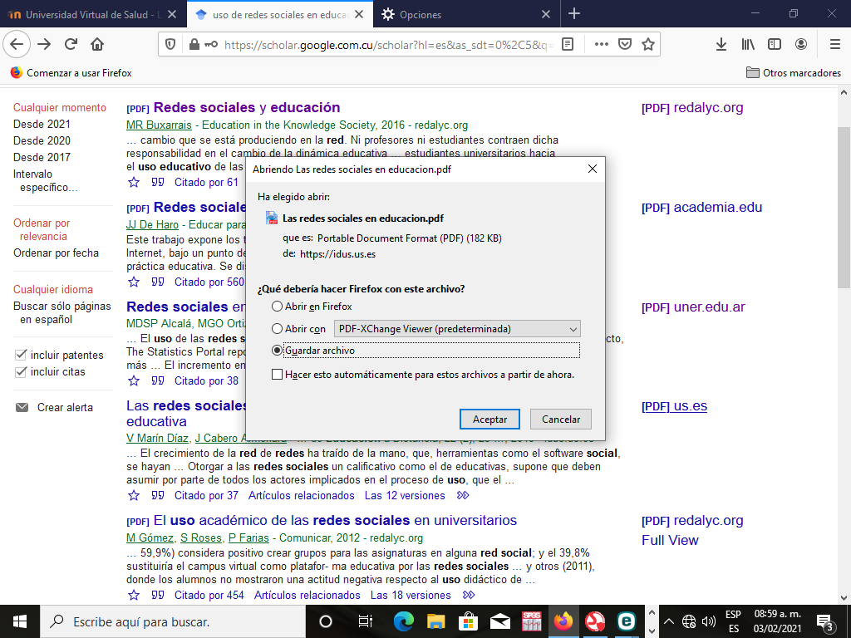
¿Cómo descargar el artículo para el End Note X9 desde Google Académico?

Slide 33
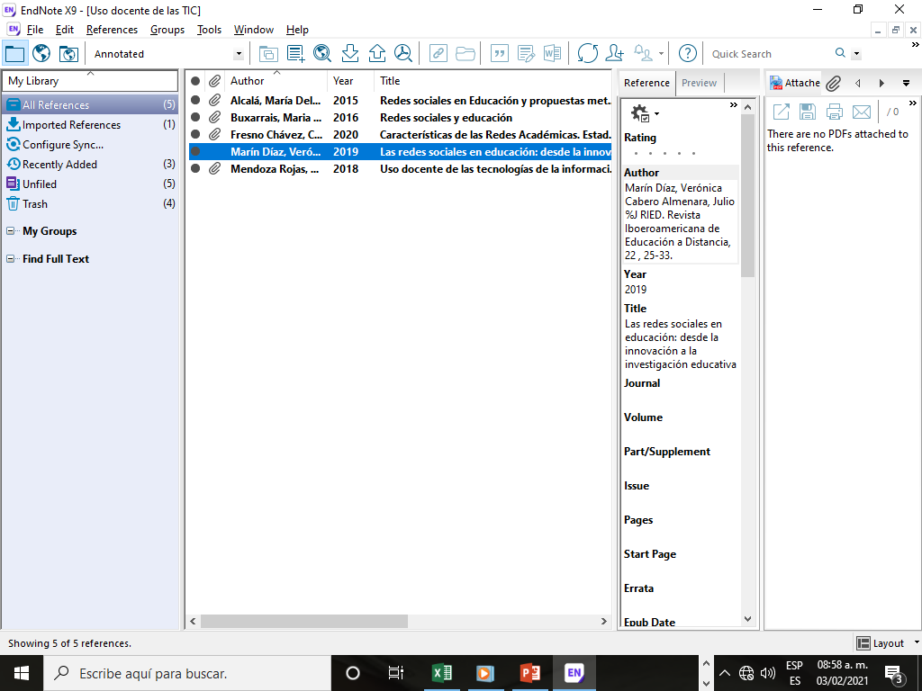
¿Cómo subir el artículo para el End Note X9?
Clic

Slide 34
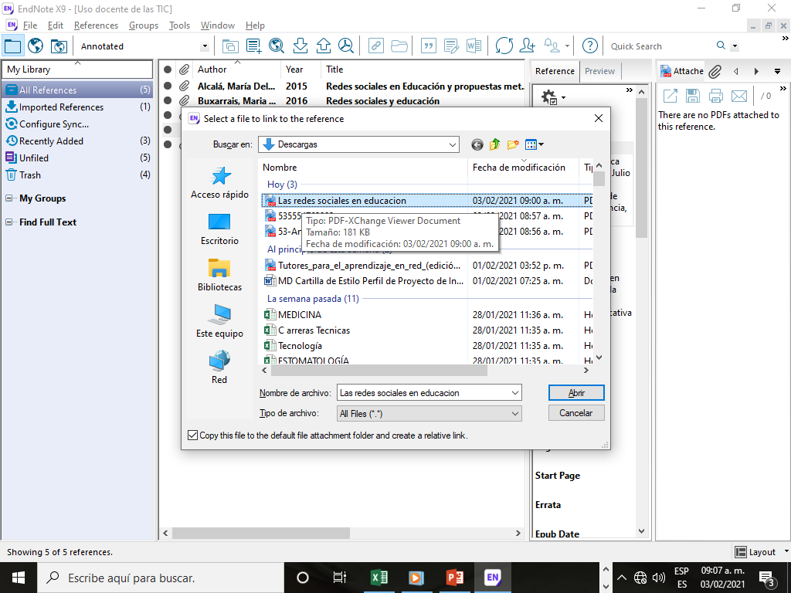
¿Cómo subir el artículo para el End Note X9?

Slide 35
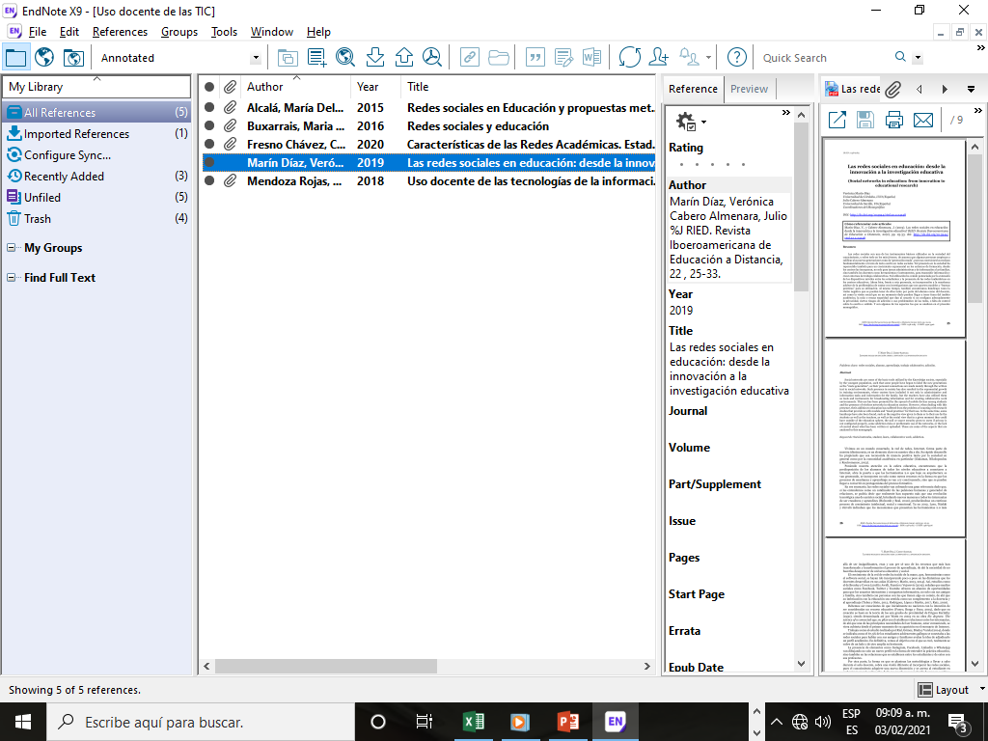
¿Cómo subir el artículo para el End Note X9?
Aquí el artículo

Slide 36
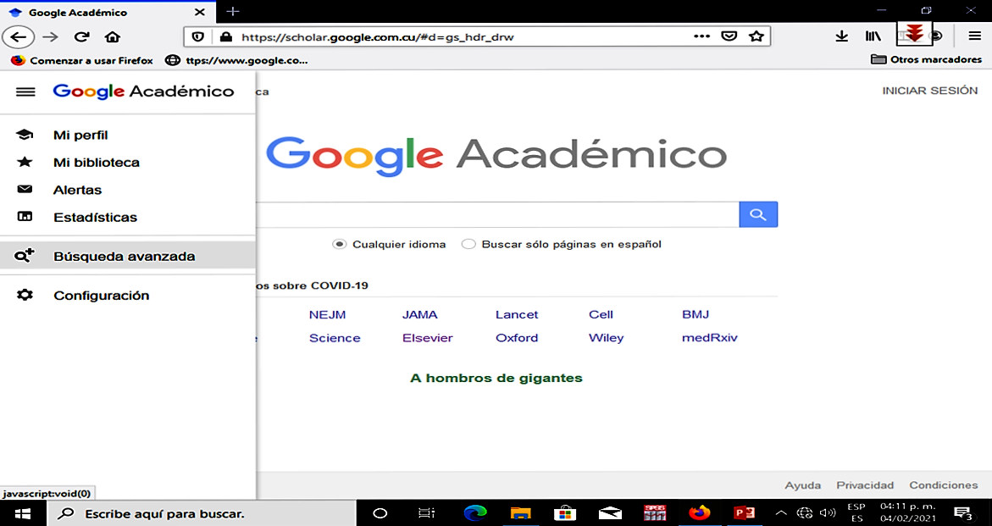
¿Cómo usar la búsqueda avanzada?

Slide 37
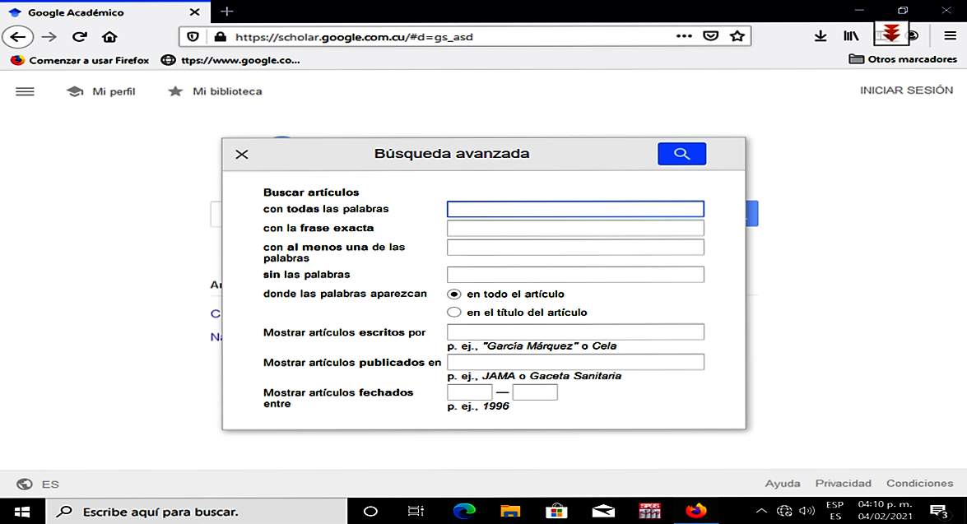
¿Cómo usar la búsqueda avanzada?

